Slide 1
Улицы Героев и памятники
ЧУДНЕВЕЦ ЮРИЙ

Slide 2
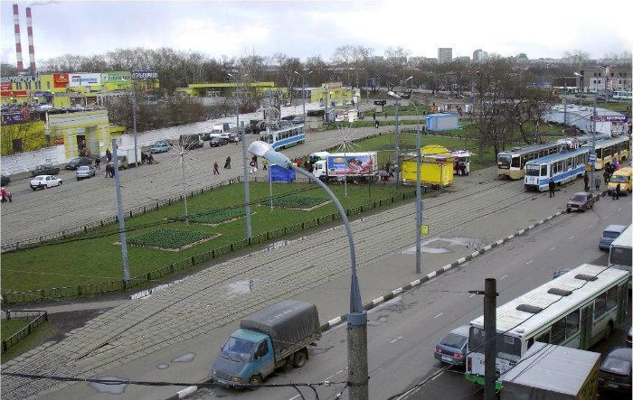
бульвар рокоссовского

Slide 4
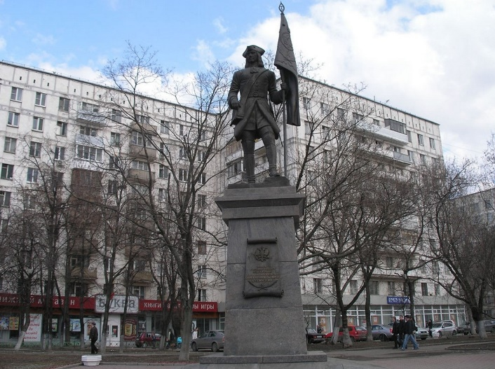
памятник С. бухвостову

Slide 5
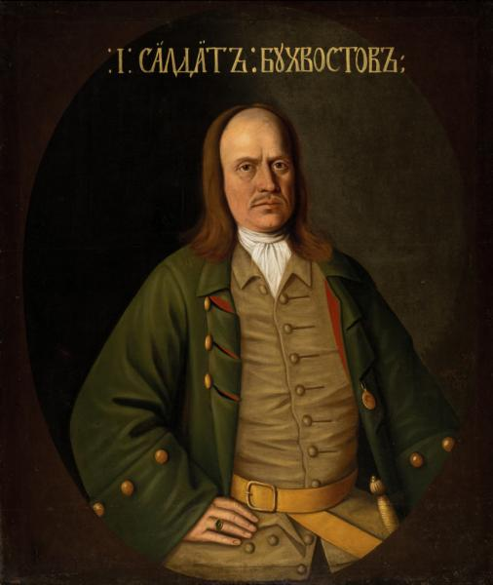

Slide 6
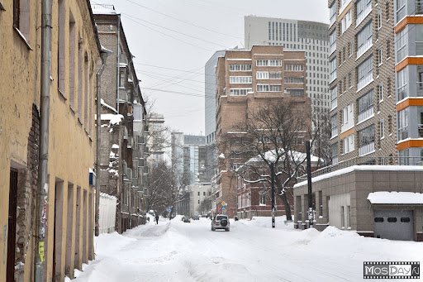
Суворовская улица

Slide 7
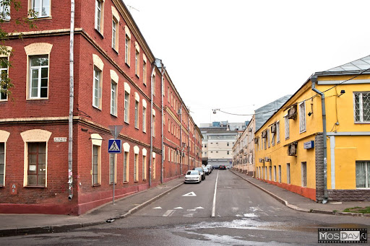
9-я Рота улица

Slide 8
Спасибо за внимание!!

Slide 9
Жду Ваши комментарии, отзывы И вопросы ☺

